Slide 1
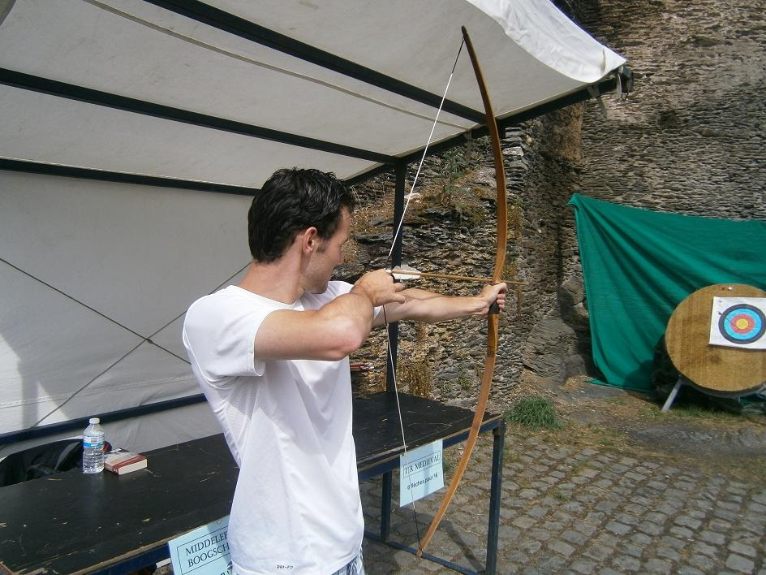
Zonde = ‘je doel missen’ Je wilt het doel toch niet missen?

Slide 2
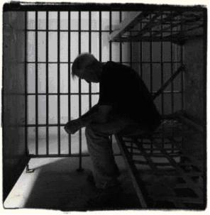
– Waardoor heb ik het doel gemist? – Waarom zit ik nog vast aan mijn verleden? – Wat kan er veranderen, en kan ik op de weg naar herstel komen? – Hoe kan het Evangelie van Jezus Christus mij uithelpen?

Slide 3
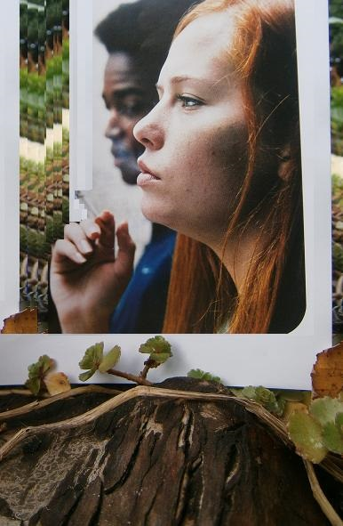
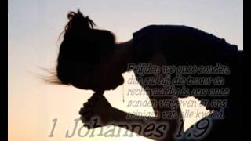
Wat houd je nog gevangen? Hoe kun je van je zonden worden bevrijd?

Slide 4
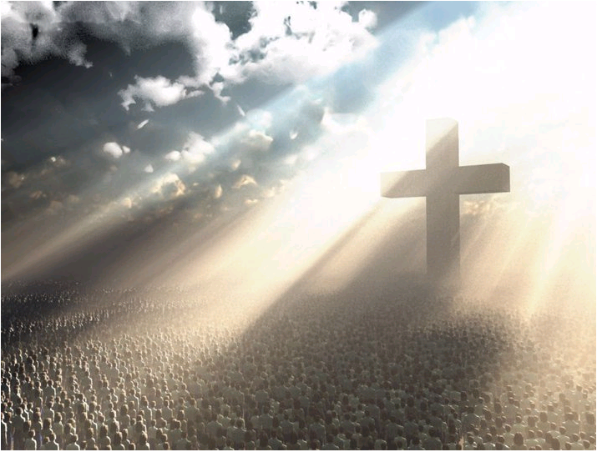
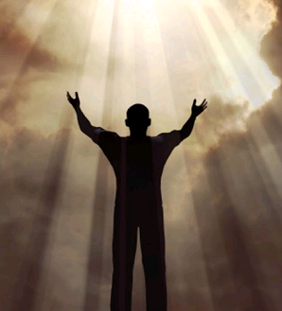
Jezus vol liefde, U wilt ons leiden. Wij prijzen U als onze Heer. Kom met uw kracht o Heer, en vul ons tot uw eer, kom tot uw doel met ieder van ons. Maak ons een volk Heer, heilig en rein, dat U Heer, volkomen steeds toegewijd zal zijn. Opwekking 126

Slide 5
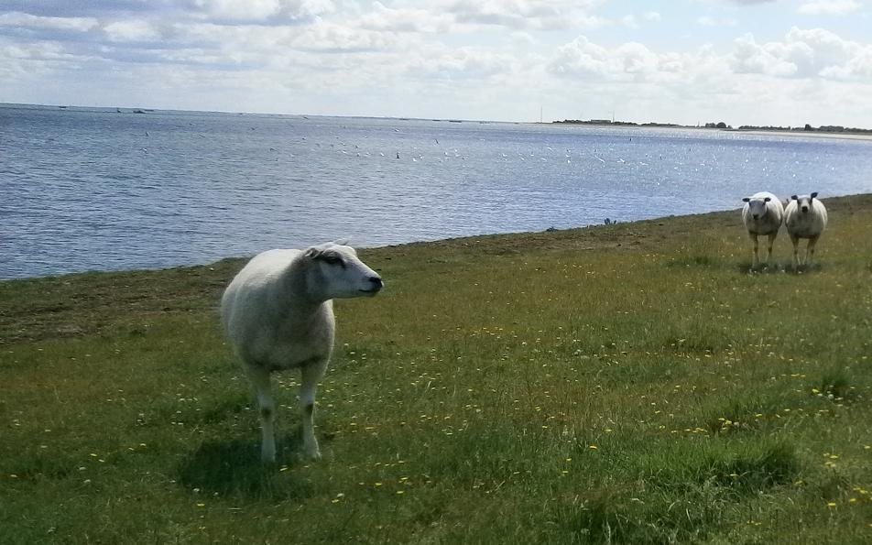
Voel je jezelf afgewezen en gekwetst?

Slide 7
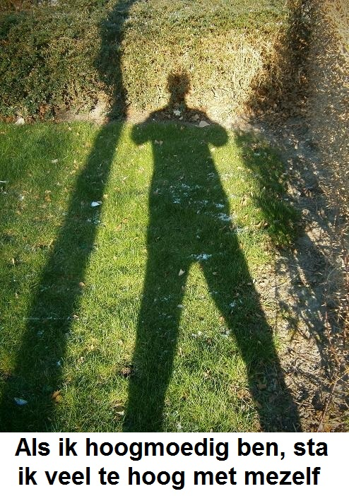
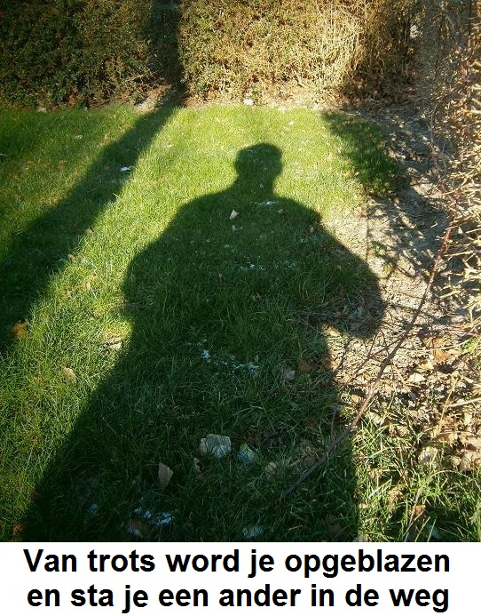

Slide 8
Door de genade en liefde van God kunnen wij veranderen Aan Zijn voeten zullen trots en twijfel wijken voor de kracht van Zijn liefde

Slide 9
Uw tederheid genas, wat er bitter in mij was. Uw heil neem ik aan, o Heer. Uw liefde overwon, keerde al mijn boosheid om. Uw heil neem ik aan, o Heer (3x) Opwekking 358

